Slide 1
올챙이 소스 까보기
Tadpole for DB Tools 0.0.8 SR3
조현종 (V0.2, 12/08/15) http://goo.gl/Q6Vax http://hangumkj.blogspot.com/ hangum@gmail.com

Slide 2
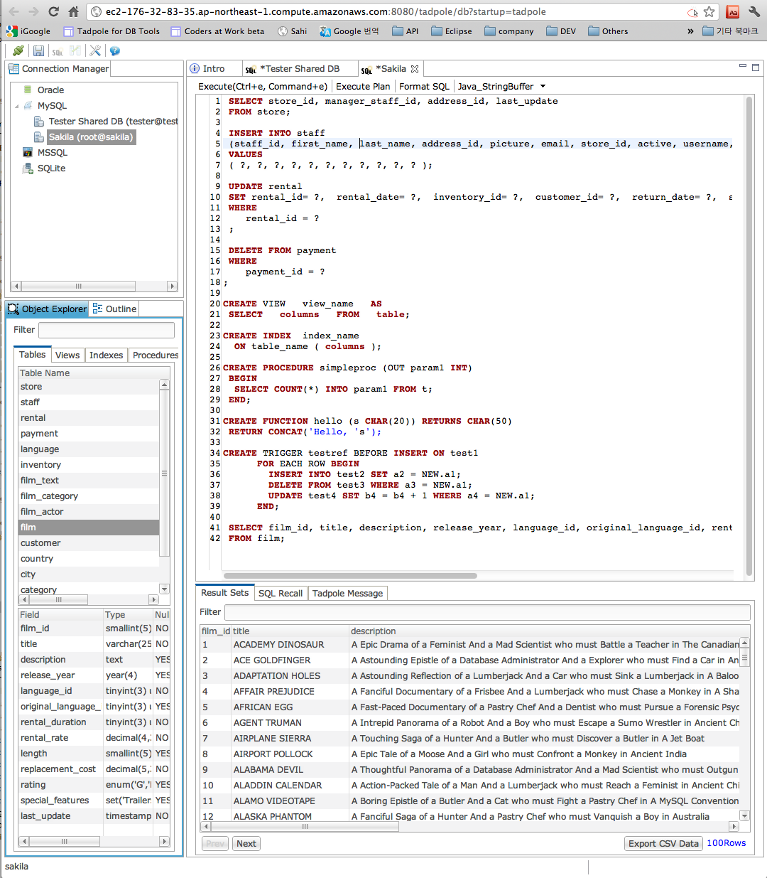
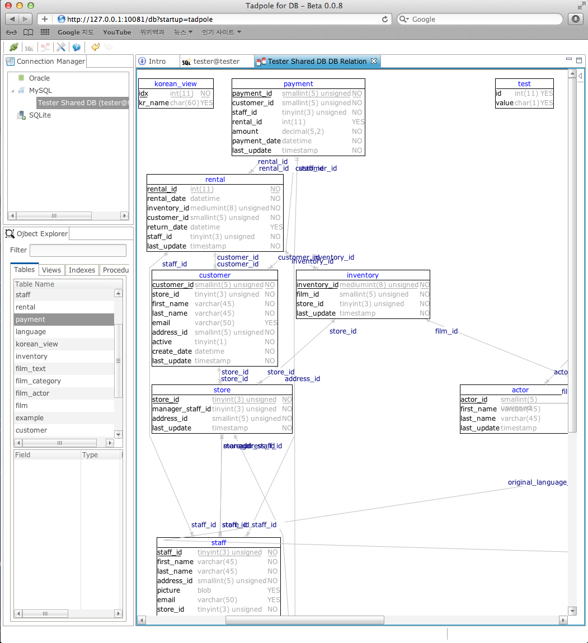
목차
올챙이 현황
올챙이 구조
Project List
Project 구조
Source build
실행
실행환경
소스 설명

Slide 3
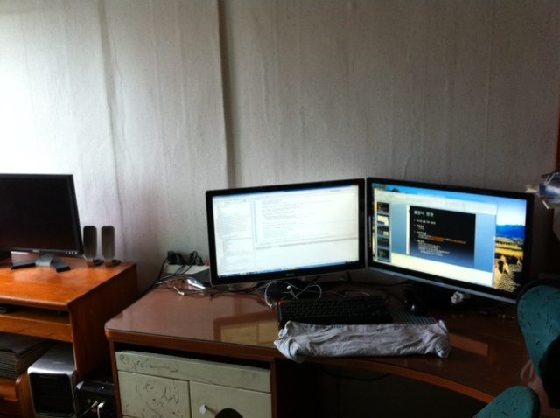
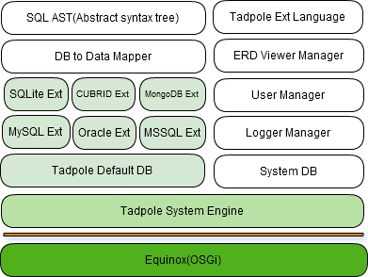
올챙이 현황
2011년 4월 시작 ~ 현재
직장은 Tadpole System
개발공간
프로젝트 홈
Google site : 한글 (http://goo.gl/Q6Vax) 영문 (http://goo.gl/PpyA4)
github : https://github.com/hangum/TadpoleForDBTools
네이버 개발자센터 -> google code -> github
15개의 서브 프로젝트로 구성
0.0.8 버전 배포
평일 하루에 약 10회 다운로드
개발 장비
올챙이 데모 서버 (Amazon EC2 micro instance)
Oracle Server (Amazon RDS)
MySQL Server (Amazon RDS, Ucloud engine)

Slide 4

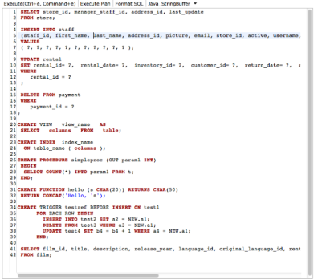
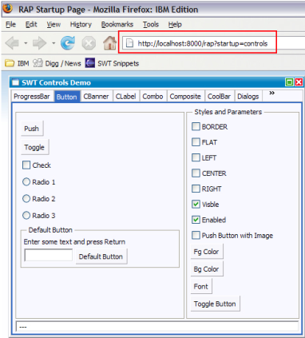
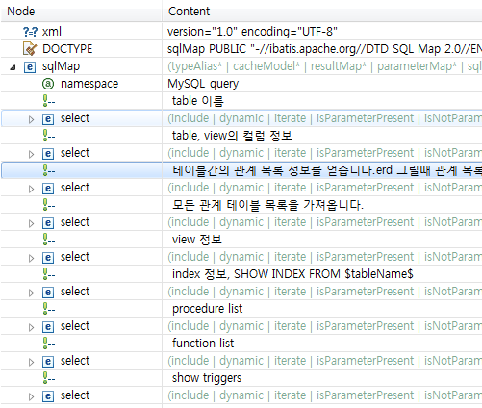
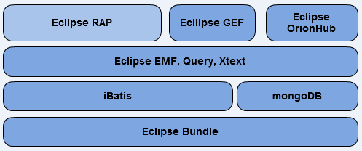
올챙이 구조
MSSQL.xml
SQLite.xml
Oracle.xml
MySQL.xml
Cubrid.xml

Slide 5
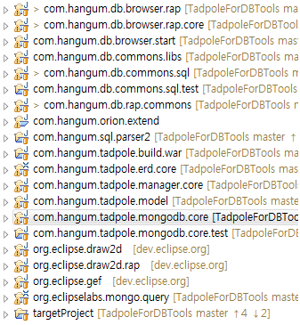
Project LIST
Package | Description
com.hangum.db.browser.rap | 프로젝트 스타트 관련 standalond 배포
com.hangum.db.browser.rap.core | Project explorer Object explorer RDB 에디터
com.hangum.db.browser.start | 프로젝트 워크 벤치
com.hangum.db.commons.libs | 공통 라이브러리 관리(JAR 파일관리)
com.hangum.db.commons.sql | SQL 관리 및 올챙이 내부 시스템 디비
com.hangum.db.rap.commons | 공통 코드
com.hangum.sql.parser2 | SQL Parser(포맷팅)
com.hangum.tadpole.build.war | War 파일 배포
com.hangum.tadpole.erd.core | ERD
com.hangum.tadpole.manager.core | 메니저
com.hangum.tadpole.model | DTO 모델 정의(ERD의존적)
com.hangum.tadpole.mongodb.core | 몽고디비
org.eclipselabs.mongo.query | 몽고디비 쿼리 생성
targetProject | Target project

Slide 6
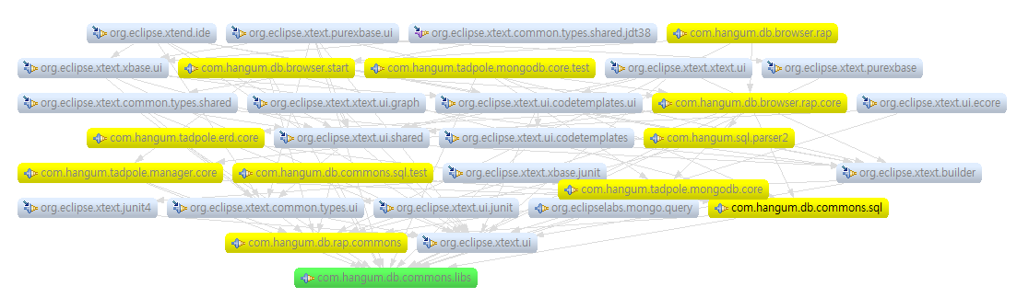
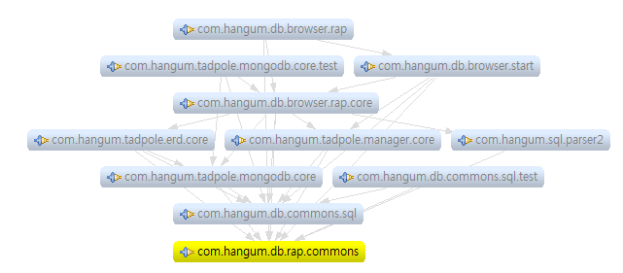
Project 구조

Slide 7
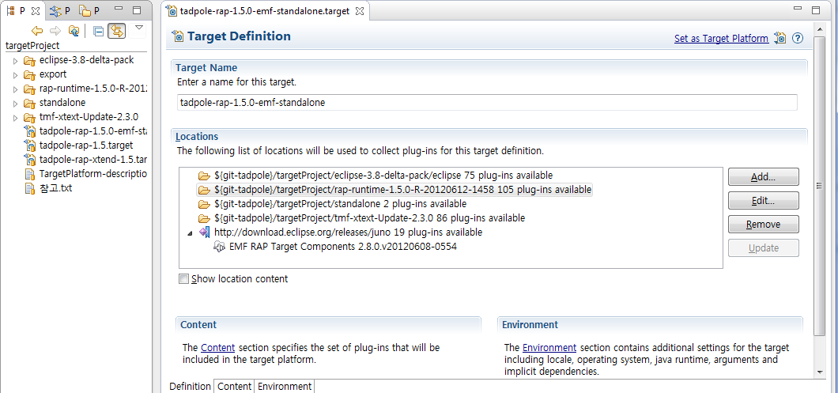
Source build
github에서 tadpole 소스 pull
https://github.com/hangum/TadpoleForDBTools.git
CVS에서 GEF SOURCE
TargetPlatform-description.txt 설명으로 소스
TargetProject 설정
targetProject/ tadpole-rap-1.5.0-emf-standalone.target
에디터 버튼을 눌러 ${git-tadpole} 변수를 추가하고 github 프로젝트 홈을 설정

Slide 8
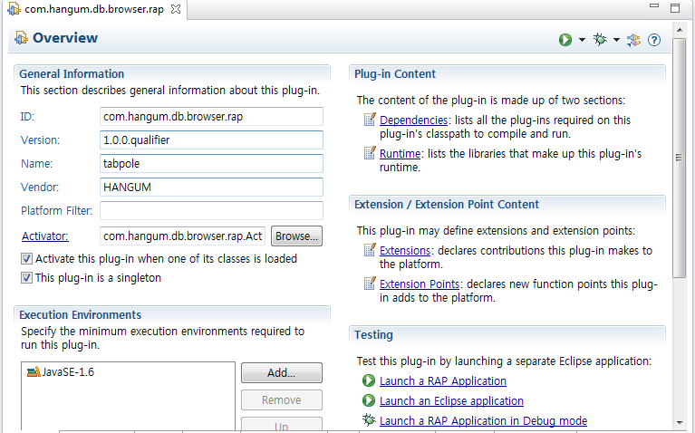
실행
com.hangum.db.browser.rap 의 plugin.xml

Slide 9
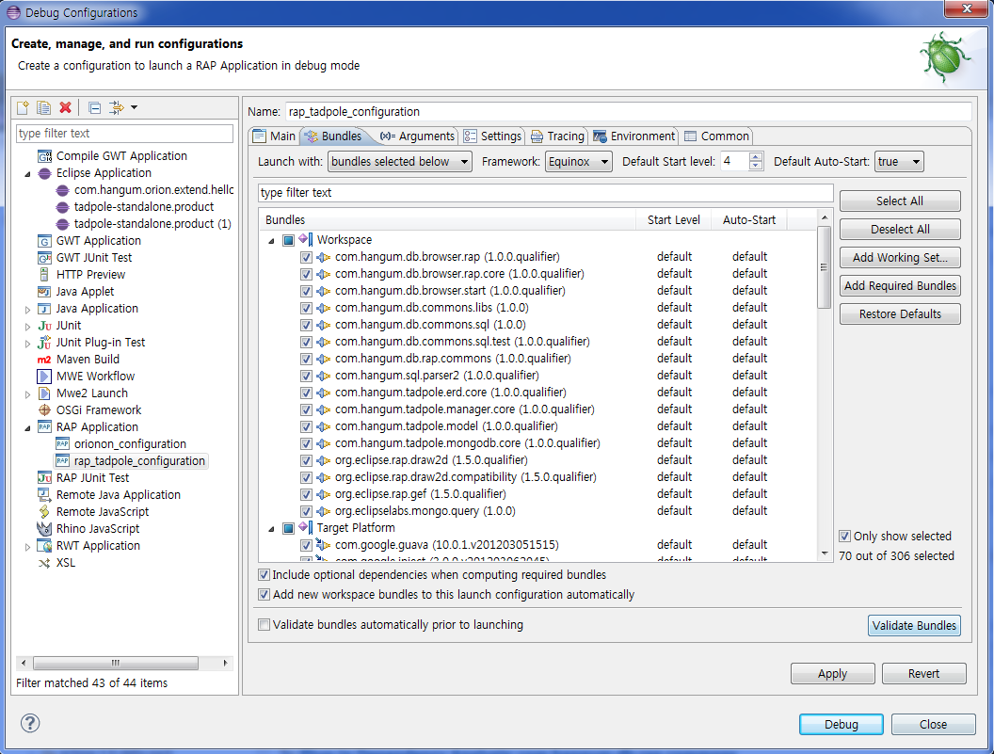
실행환경
실행 할 플러그인 및 참조해야 할 플러그인 설정한다.
실행 할 Plug-ns을(com.study.rap.sampe)를 선택한 후 -> Add Required Plug-Ins 선택한다. 선택하면 com.study.rap.sampe Plug-in이 필요한 플러그인을 자동으로 추가한다.
Validate Plug-ins 를 클릭하여 이상이 없다는 메시지가 출력되면 정상이다.

Slide 10
소스 설명
Startup
com.hangum.db.browser.rap -> com.hangum.db.browser.start -> com.hangum.db.browser.rap.core

